Slide 1
PEMROGRAMAN DASAR
Kunnu Purwanto, S.T., M.Eng

Slide 2
Pokok Bahasan
Bahasa pemrograman
Algoritma dan pemrograman terstruktur
Penyajian algoritma
Struktur dasar algoritma (urutan, seleksi, pengulangan)
Pemrograman dengan Bahasa C/C++
Struktur Bahasa C/C++
Data dan Operator
Operasi Dasar Input/Output
Kontrol Proses
Mengenal Array
Struktur
Fungsi
Dasar String
Pengayaan (mikrokontroller)
Tugas

Slide 3
Daftar Pustaka
Abdul Kadir, Pemrograman C++ membahas Pemrograman Berorientasi objek Menggunakan Turbo C++ dan Borland C++, Andi Offset, Yogyakarta
Budi sutedjo, Michel An, Algoritma dan teknik pemrorgaman, Andi offset, yogyakarta
Rinaldi Munir, Algoritma dan pemrograman dalam bahasa pascal dan C buku 1 dan 2, Informatikan Bandung
Eko Nugroho, Pemrograman Terstruktur Dengan Pascal, Andi Offset, Yogyakarta

Slide 4
Penilaian
UK1 20 %
UK2 20 %
UK3 20 %
UK4 20 %
Tugas 20%
Total 100 %

Slide 5
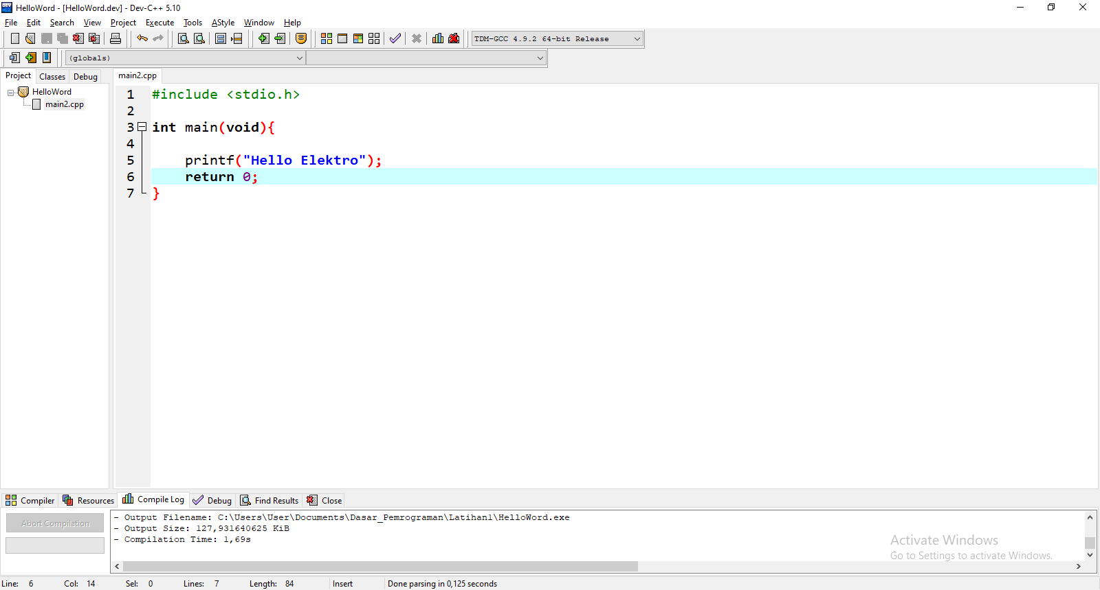
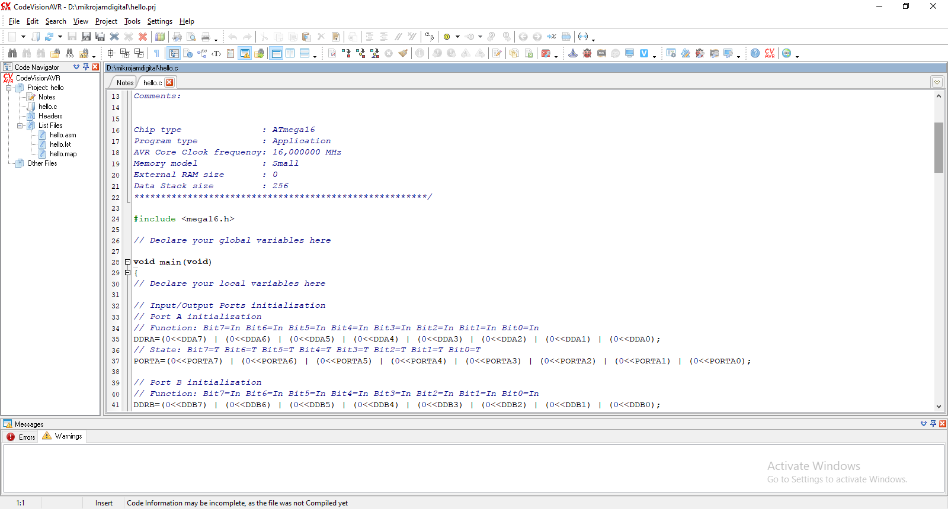
Tools
Dev C++
CodevisionAVR

Slide 6
Kontrak
Memakai sepatu, bagi laki-laki dilarang memakai anting-anting
Pengumpulan tugas di myklass dan dikelas
Tugas terakhir dikumpul sebelum ujian UK4
Ada remidi bagi yang mau memperbaiki nilai

